Slide 1




通过ChatGPT提升前端开发的效率与质量
AI赋能前端：ChatGPT在开发中的高效实践
分享人：陈正端

Slide 2


1
AI在前端开发中的价值与挑战
2
ChatGPT的核心应用场景解析
实际开发实践案例分享（含使用过程截图）
3
4
使用AI工具的关键思路与总结
5
互动与展望

Slide 3





AI在前端开发中的价值
优化性能与结构
增强用户体验设计
AI可帮助优化DOM操作、减少重绘重排，以及提升代码组织的可维护性。
结合AI建议，改进交互逻辑和界面细节，提升整体产品体验。
加速调试与排错
自我提升与知识扩展
输入错误提示和上下文，AI快速提供定位问题和修复方案的建议。
通过与AI互动，掌握前沿技术和优化方法，不断迭代自己的开发能力。
提升开发效率
通过简单描述需求，AI能够快速生成基础代码，减少重复工作。

Slide 4





AI在前端开发中的挑战
生成结果的准确性与局限性
对开发者判断力的依赖
个性化需求的局限性
对问题描述依赖较强
AI仅是辅助工具，错误使用可能导致效率下降甚至错误扩散。
AI难以满足高度定制化和特定业务逻辑需求，需人工干预完善。
描述不够精确时，AI容易提供无用或偏差较大的结果。
复杂业务场景可能超出AI理解范围，需要开发者校准结果。
隐私与数据安全顾虑
涉及敏感业务代码时需谨慎，建议使用本地AI工具或避开核心代码片段。

Slide 5


ChatGPT的核心应用场景解析
代码生成与自动化
调试与错误排查
- 快速生成 HTML、CSS、JavaScript 代码；基于用户描述生成组件、页面或功能模块。
根据错误信息提供可能的原因和解决方案；分析复杂的错误日志并给出排查方向。
性能优化建议
代码重构与最佳实践
提供性能优化建议，比如优化 API 调用、减少 DOM 操作等； 帮助改善页面渲染性能和用户交互体验。
提供代码重构建议，帮助提高代码质量； 根据行业最佳实践优化代码结构和流程。
开发中页面功能说明文案优化
静态数据整理
根据功能需求自动优化页面文案，提升可读性和用户体验 ； 自动为代码生成注释，帮助开发者更好地理解代码逻辑与结构。
根据给定规则，将静态数据整理成结构化数组；根据指定格式，自动将数据转化为数组形式，便于后续使用和处理。

Slide 6
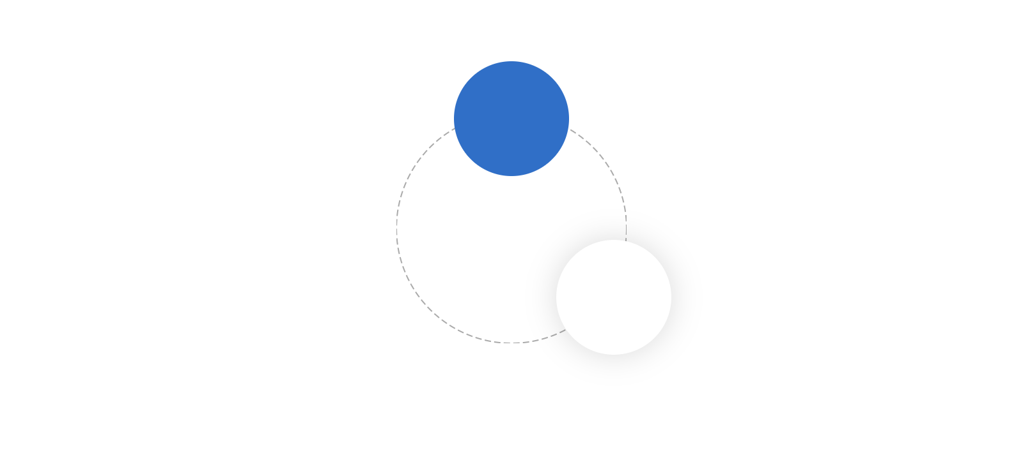
实际开发实践案例分享（含使用过程截图）
示例：分析某一特定错误并让 ChatGPT 提供解决方案。
案例2：调试与错误排查
案例1：代码生成与优化
示例：优化组件的渲染逻辑，提升页面性能。
案例3：性能优化与重构

Slide 7

使用AI工具的关键思路与总结
1
明确需求与问题
确保问题描述清晰，帮助AI生成精准的解决方案。
2
结果验证与优化
对AI提供的结果进行人工验证，结合实际情况进行优化。
3
持续优化与学习
不断总结使用经验，优化与AI的协作方式，提高工作效率和质量。
4
实践与创意激发
当你有想法但不知道怎么实现时，可以向AI寻求帮助；当没有想法时，找AI也可以给你启发和创意，帮助你激发新的思路。

Slide 8





互动与展望
总结AI在前端开发中的作用
AI工具，我主要使用ChatGPT，大大提升了开发效率。通过自动生成代码、快速调试和提供性能优化建议，AI减轻了很多繁琐的重复性工作，让我能集中精力在更具挑战性的任务上。
个人收获与感悟
通过实际使用ChatGPT，我在项目中节省了大量时间，尤其是在面对开发瓶颈时，AI能快速给出建议，帮助我解决疑难问题。同时，AI也让我在代码质量和设计上有了新的思考方式，提升了我对前端开发的整体把控能力。
未来发展展望
未来，随着AI技术的发展，预计它能在更复杂的业务逻辑处理和性能优化中提供更深度的帮助。AI将成为开发者的重要助手，不仅仅是提高效率，更会推动开发流程的智能化和自动化。

Slide 9



感谢您的聆听！
如果有任何问题或想法，欢迎提问或交流
陈正端 分享于 2024-12-15

